Slide 1
Българите в Османската империя

Slide 2
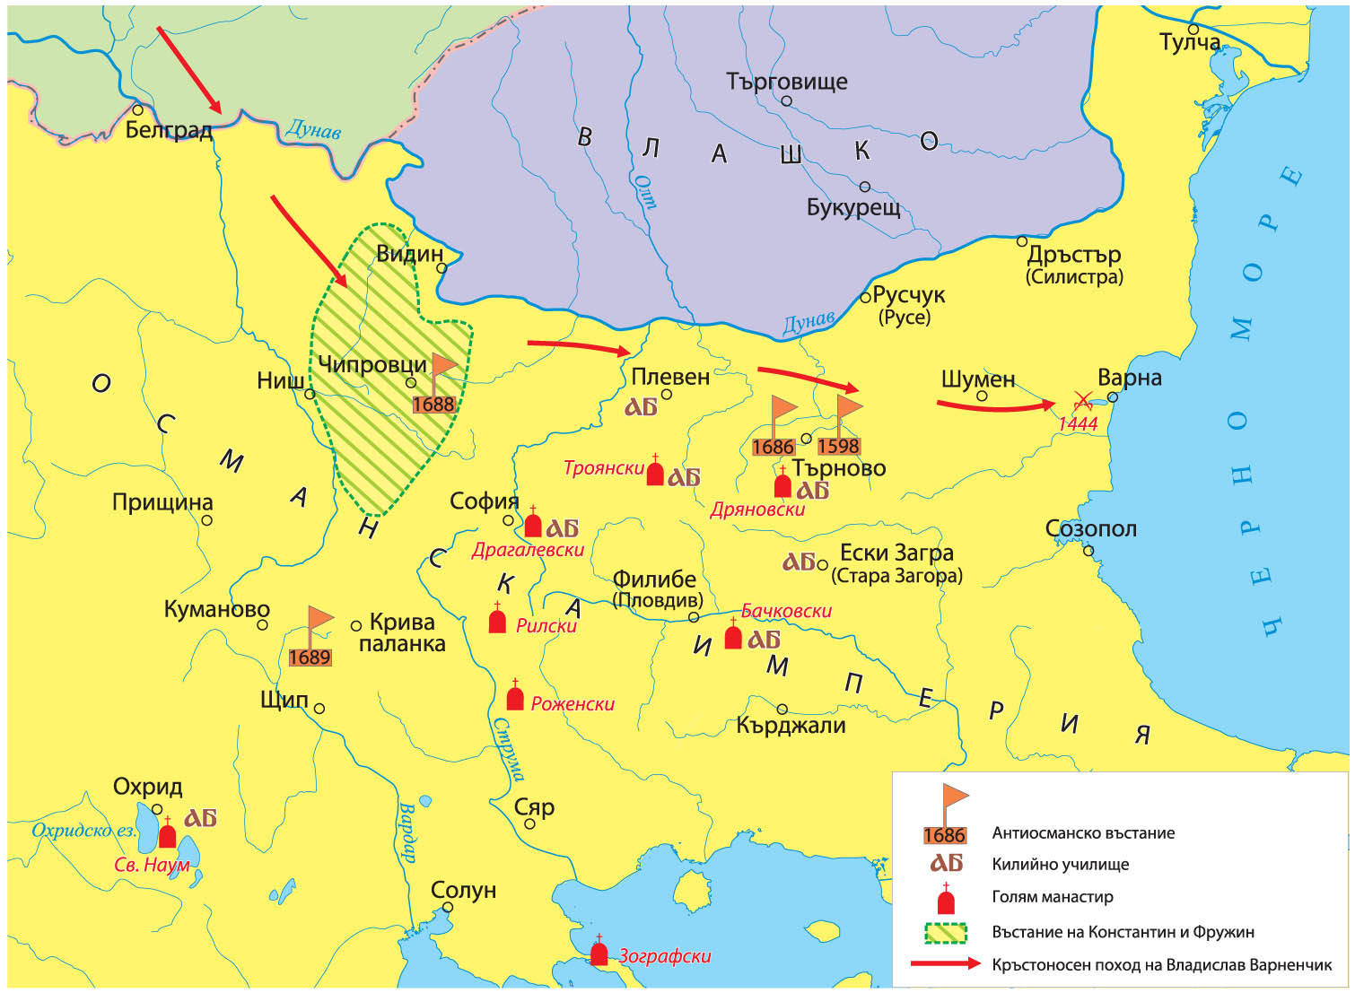
Българите през 15 – 18 в.

Slide 3
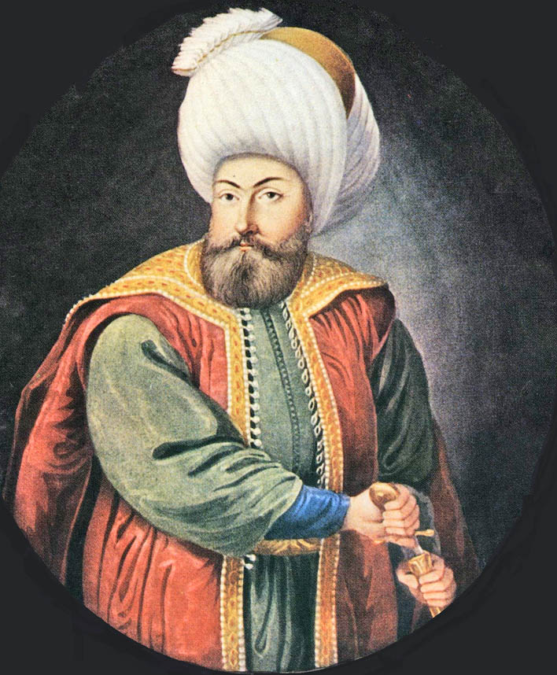
Османската държава
Начело на Османската държава бил султанът.
Основната религия в държавата бил ислямът.
Българите християни били наричани рая и плащали повече данъци.
От християнските семейства били събирани момчета, на които сменяли религията и ги обучавали за войници (еничари).
Създателят на Османската държава – Осман

Slide 4
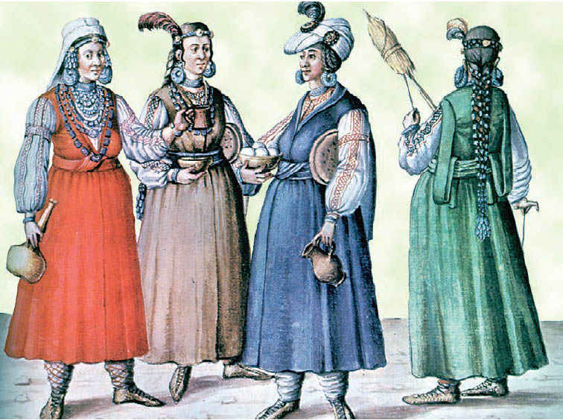
Животът на българите
Огромната част от българите били селяни.
В градовете те живеели в свои квартали.
Забранено им било да имат високи църкви, да носят скъпи дрехи, да притежават оръжие.
Мнозина били принудени да приемат исляма.
Български жени, рисунка 16 в.

Slide 5
Ролята на християнството
Манастирите станали духвното огнище за българите.
Там били създадени първите училища – килийните.
Голяма част от средновековната българска книжнина се криела в манастирите.
Килийно училище

Slide 6
Въоръжена съпротива на българите
През 1408 г. Константин и Фружин, синове на последните български царе, вдигнали въстание.
Българите участвали в кръстоносния поход на крал Владислав Варненчик срещу османците.
През 16 – 17 в. българите вдигнали няколко въстания – две в Търново, в Чипровци, в Македония.
Владислав Варненчик

Slide 7
Хайдутите
Хайдутите се появили през 15 в. и повели въоръжена борба срещу османската власт.
Те отивали в горите и се събирали в дружини.
Най-смелият и добър стрелец ставал техен войвода.
За българите хайдутите били защитници и герои.

